Slide 1

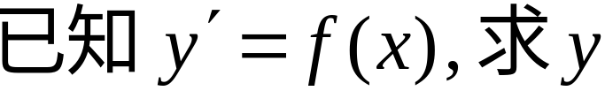
第七章 微分方程
第七章
— 积分问题
推广
— 微分方程问题

Slide 2
第一节 微分方程的基本概念
第七章
引例
微分方程的基本概念

Slide 3


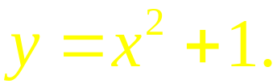
引例
一曲线通过点(1,2) ,在该曲线上任意点处的
切线斜率为 2x ,
求该曲线的方程 .
解: 设所求曲线方程为 y = y(x) , 则有如下关系式:
①
②
由 ① 得
(C为任意常数)
由 ② 得 C = 1,
因此所求曲线方程为

Slide 4
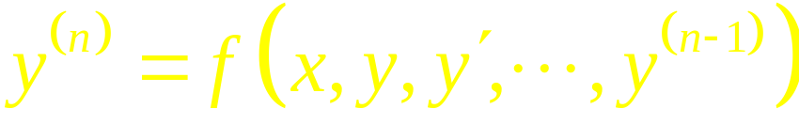
微分方程的基本概念
含未知函数及其导数的方程叫做微分方程 .
如
方程中所含未知函数导数的最高阶数叫做微分方程的阶
一般地 , n 阶常微分方程的形式是
或
( n 阶显式微分方程)

Slide 5
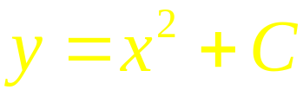
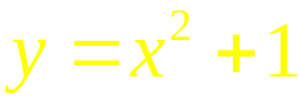
微分方程的解
— 使方程成为恒等式的函数.
通解
— 解中所含独立的任意常数的个数与方程
的阶数相同.
特解
— 不含任意常数的解,
其图形称为积分曲线.
定解条件
— 确定通解中任意常数的条件.
n 阶方程的初始条件(或初值条件):
通解:
引例
特解:

Slide 6













例1 验证函数
是微分方程
的通解,
并求满足初始条件
的特解 .
解:
则
是方程的解 .
独立，
故它是方程的通解.
由初始条件得:
故所求特解为

Slide 7





例2 验证函数
是微分方程
的通解,
并求使
的特解 .
解：
代入得
所以
是方程的解，
且解中含有一个任意常数，
与方程的阶数相同，
故它是方程的通解。
由初始条件得：
故所求特解为

